Slide 1

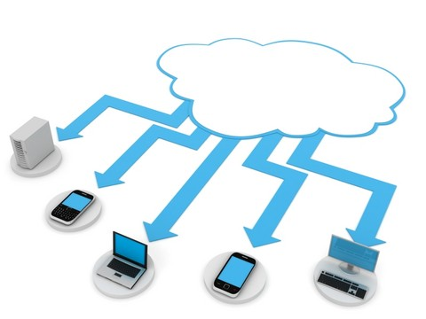



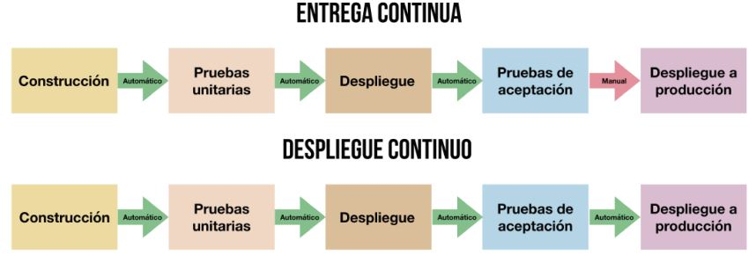

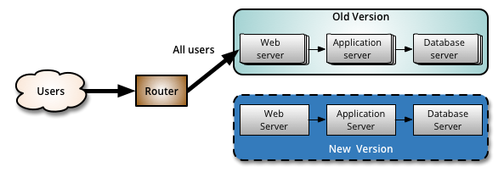

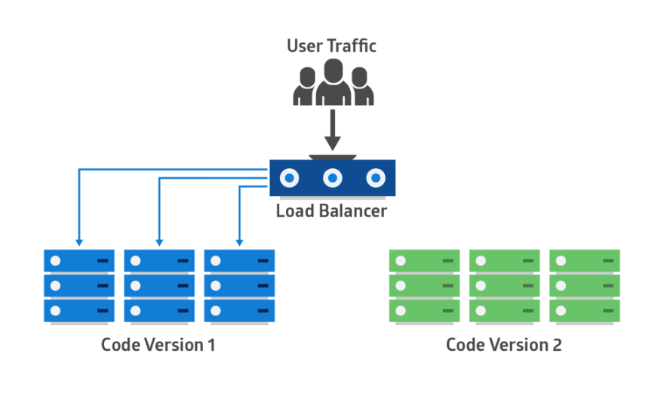
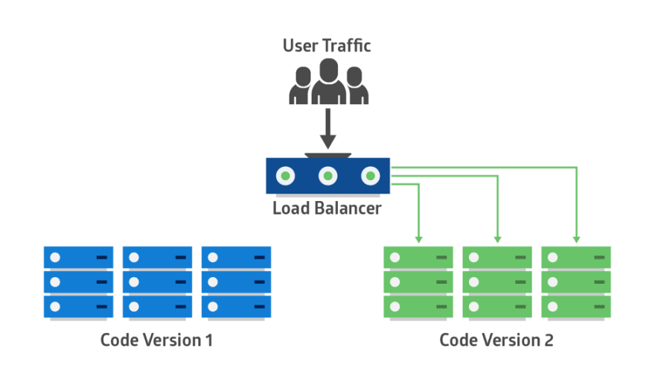
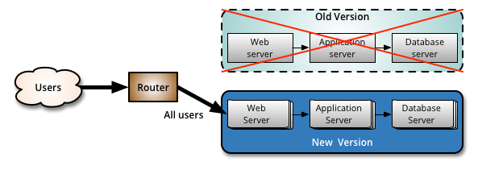



CONTINUOUS DEPLOYMENT:
A STEP FURTHER
Ingeniería de software - 4k2
Burgos Maximiliano - Axel García - Gustavo Peralta - Camila Cocuzza-Joel Benjamín Gutiérrez
Introduccion
Estrategias
Introducción
Dentro de las practicas continuas tenemos el ultimo escalón, Continuous deployment(Despliegue continuo) para hacer nuestros cambios totalmente automáticos, es decir un paso mas allá de la entrega continua. Consiste en desplegar automáticamente el software a un entorno de producción, cada cambio que pasa las pruebas de aceptación va directo a producción de maneras continua.
Hay muchas estrategias para implementar Continuous deployment, pero se va a desarrollar dos estrategias en particular.
Blue
Green
La razón principal para hacer esto es para salvar tiempo, que puede traer a si mismo beneficios dado que llegaría de manera temprana a los usuarios, dicho esto, no siempre va a ser una opción implementarlo.
Método
Se utilizara un cuadro comparativo para comparar ambas estrategias expuestas y en la conclusión se abordara en conjunto teniendo en cuenta un análisis sobre continuous deployment.
Canary Deployment
Canary Deployment consiste en desplegar la nueva versión en una parte de la infraestructura donde no hay usuarios ruteados.
Una vez se esta conforme con esta versión, se rutea a una porción de los usuarios, para eventualmente de manera incremental desplegarlo a todos los usuarios si no se encontró ningún problema.
De encontrarse algún problema simplemente se re-rutea los usuarios a la versión vieja.
Blue/Green Deployment
Blue/Green consiste en tener dos entornos de producción que sean fácilmente intercambiables, para tener uno “en vivo”, donde vendrán el trafico de los usuarios y el otro “ocioso”, donde se prepara la nueva versión. Una vez terminado todo lo que esto involucra, se cambia el trafico del vivo al ocioso, poniendo el que estaba en vivo en ocio y el ocioso en vivo, así alternando el trafico entre entornos de producción mientras voy preparando nuevas versiones. Esto también nos permite redirigir el trafico al entorno anterior si algo salió mal en la nueva versión.
Resultados
Items | Blue/Green | Canary
Riesgos de implementación | Bajo | Muy bajo
Impacto comercial ante interrupción | Alto | Bajo
Costos de aplicación | Alto, debido a la replicación del entorno de trabajo | Bajo, no es necesario la replicación del entorno
Forma de implementación | Enrutamiento alternando entre los dos entornos de producción. | Implementación en fases pequeñas (enfoque progresivo o gradual)
Retroceso a versión anterior | Rápido | Rápido y seguro
Comparación de versiones | No tiene | Ejecución de 2 versiones en paralelo
Complejidad | Alta | Alta
Conclusión
Las dos son estrategias complejas, si bien Canary es riesgosa ,menos costosa y permite comparar dos versiones simultáneamente, puede que en alguna situación sea mejor o mas conveniente utilizar Blue/Green, es una de las razones por la cual existen tantas estrategias para implementar lo mismo. También hay que considerar que en algunos casos tampoco vamos a poder implementar continuous deployment o siquiera nos convenga hacerlo dado que puede existir razones por las cuales se necesito mas tiempo antes de desplegar el software directamente a producción o alguna otra situación particular.
Para cerrar, es común que se considere que solo por hacer continuous deployment se garantiza la calidad, cualquier herramienta mal implementada o utilizada rápidamente se volverá un dolor de cabeza antes de ayudar.
Referencias
->https://www.agilealliance.org/glossary/continuous-deployment
->https://puppet.com/blog/continuous-delivery-vs-continuous-deployment-what-s-diff/
->https://martinfowler.com/bliki/CanaryRelease.html
->https://martinfowler.com/bliki/BlueGreenDeployment.html
->https://dev.to/mostlyjason/intro-to-deployment-strategies-blue-green-canary-and-more-3a3
->https://harness.io/2018/02/blue-green-vs-canary-deployments/
->Rossel Sander, Continuous Integration, Delivery and Deployment, Editorial Packt, 2017
->M. Shahin, M. Ali Babar, and L. Zhu, Continuous Integration, Delivery and Deployment: A Systematic Review on Approaches, Tools, Challenges and Practices”, IEEE Access, 2017

